Slide 1


Taller de Instalaciones Eléctricas
Ing. Mauricio Rodríguez Calvo
mrodriguezc@utn.ac.cr

Slide 2
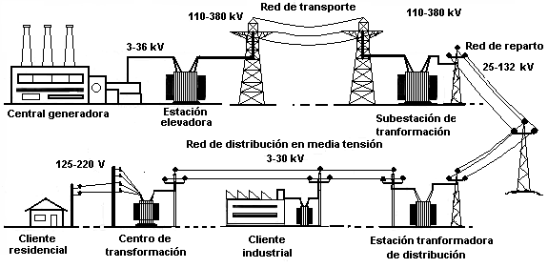
Generación de energía eléctrica

Slide 3
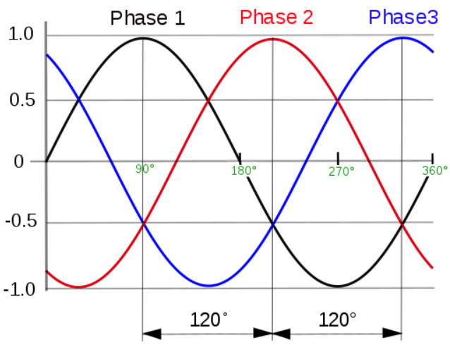
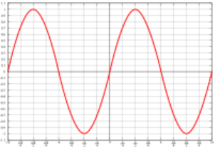
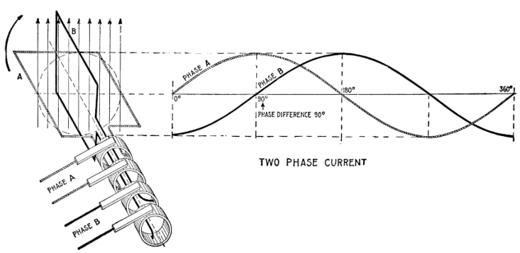
Tipos de líneas

Slide 4
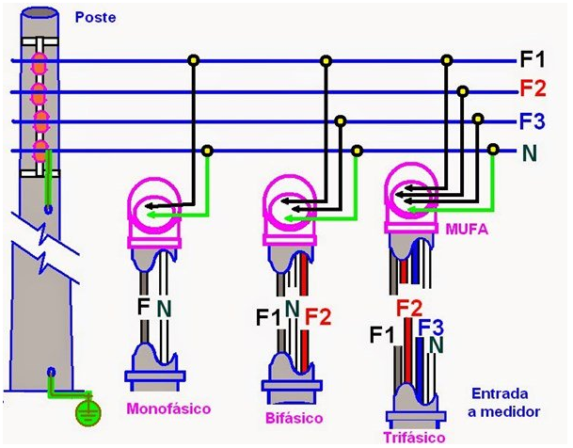
Tipos de líneas

Slide 5
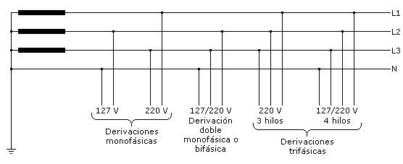
Tipos de líneas

Slide 6
Identificación de cables por color según su función
a) Circuito Monofásico a dos hilos: Fase color negro. Neutro color blanco.
b) Circuitos Monofásicos a tres hilos: Fase color negro. Neutro color blanco. Tierra física color verde.
c) Circuito Bifásico a dos hilos: Fase A color negro. Fase B color rojo.
d) Circuitos Bifásicos a tres hilos: Fase A color negro. Fase B color rojo. Neutro color blanco.
e) Circuitos Bifásicos a cuatro hilos: Fase A color negro. Fase B color rojo. Tierra física color verde. Neutro color blanco.
f) Circuitos Trifásicos a cuatro hilos: Fase A color negro. Fase B color rojo. Fase C color azul. Neutro color blanco.
g) Circuitos Trifásicos a cinco hilos: Fase A color negro. Fase B color rojo. Fase C color azul. Neutro color blanco. Tierra física color verde.

Slide 7
Identificación de cables por color según su función
Deberán tener aislamiento THW todos los conductores para la tierra física de contactos polarizados y salidas especiales.
Para circuitos bifásicos y trifásicos, el calibre del cable del neutro deberá ser, como mínimo, del mismo calibre que el cable de las fases.

Slide 8
Conductores eléctricos o alimentadores principales
Los alimentadores principales se identificarán colocándoles en sus extremos visibles, cinta adhesiva plástica de los siguientes colores:
Fase A: Cinta negra cuando el forro del conductor sea de color diferente. Si éste es el color negro, no llevará cinta para su identificación.
Fase B: Cinta roja cuando el forro del conductor sea de color diferente. Si este es de color rojo, no llevará cinta para su identificación.
Fase C: Cinta azul cuando el forro del conductor sea de color diferente. Si este es de color azul, no llevará cinta para su identificación.
Neutro: Cinta blanca cuando el forro del conductor sea de color diferente. Si este es de color blanco, no llevará cinta para su identificación.
Tierra física: Cinta verde cuando el forro del conductor sea de color diferente. Si este es de color verde, no llevará cinta para su identificación.

Slide 9
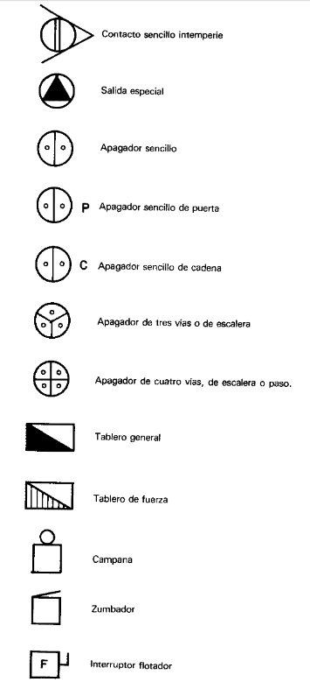
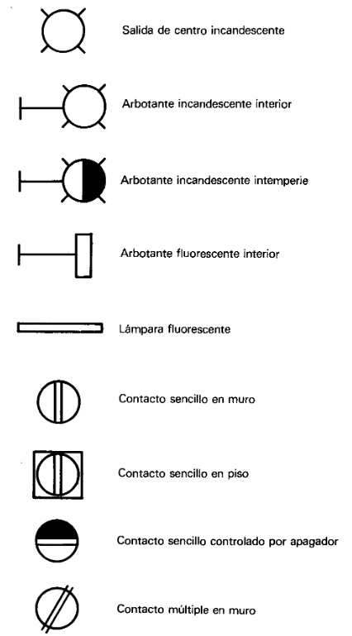

Slide 10
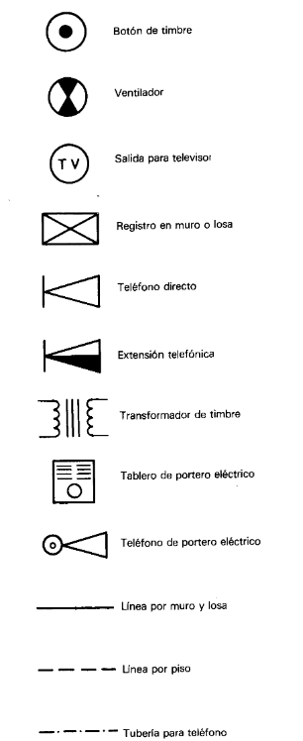
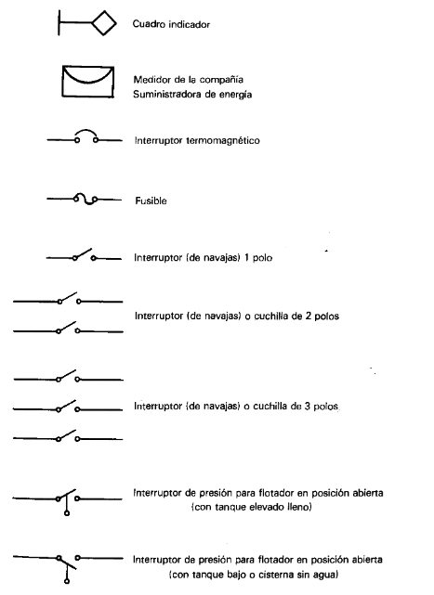

Slide 11
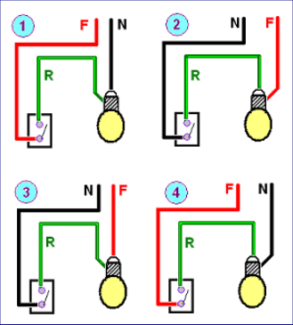
Ejemplo de conexión

Slide 12
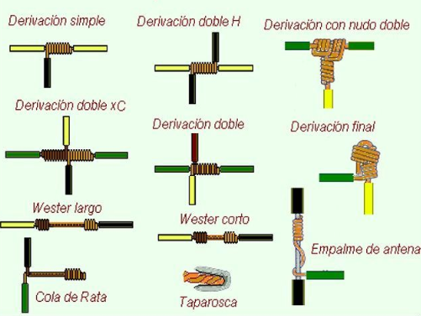
Ejemplo de conexión: Empalmes

Slide 13
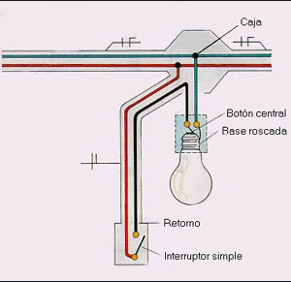
Practica de laboratorio
Realizar experimentalmente las mediciones de los parámetros señalados en el circuito de la figura 1 de las instalaciones eléctricas residenciales, así como también sus cálculos teóricos, y llenar la tabla 1. Se tiene un bombillo de 100W y una alimentación de 120 V.
TABLA 1. RESULTADOS OBTENIDOS DEL EXPERIMENTO 1
PARÁMETRO | VALOR TEÓRICO | VALOR EXP. | % ERROR
I_{T CORRIENTE TOTAL}
V_{L 100 W}

Slide 14
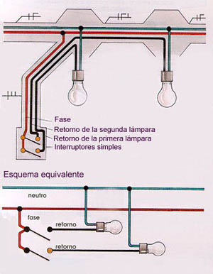
Practica de laboratorio
Luego agregue una lámpara adicional variando su valor en watts, donde ambas lámparas funcionen de forma simultánea.
TABLA 1. RESULTADOS OBTENIDOS DEL EXPERIMENTO 1
PARÁMETRO | VALOR TEÓRICO | VALOR EXP. | % ERROR
I_{T CORRIENTE TOTAL}
V_{L 100 W}

Slide 15
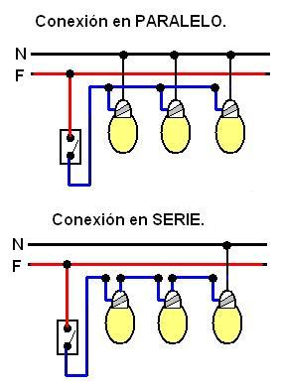
Ejemplo Practico
9094828
En equipos de 3 y usando los materiales del laboratorio instale 5 bombillas incandescentes en paralelo, asumiendo que la distancia del tablero a la primera bombilla es de 25 m (la distancia entre bombillas es de su escogencia). Se tiene una alimentación de 127 V y la caída de tensión permitida de 3%.
Calcule el calibre de cable que cumple con el criterio de capacidad y su caída de tensión especifica para todo el circuito ramal.
Calcule el tamaño de tubo conduit requerido para toda la instalación incluyendo cada sección del circuito ramal.
Agregue una luz incandescente adicional en la parte mas lejana del circuito a 15 metros de la ultima luz, he indique que cambios se generan en el circuito ramal y en su canalización, muestre los nuevos valores de calibre y canalización de haber cambios.

Slide 16
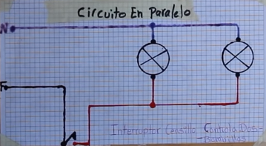
Ejemplo Practico
=En equipos de 3 y usando los materiales del laboratorio instale 5 bombillas incandescentes en paralelo, asumiendo que la distancia del tablero a la primera bombilla es de 25 m (la distancia entre bombillas es de su escogencia). Se tiene una alimentación de 127 V y la caída de tensión permitida de 3%.
Calcule el calibre de cable que cumple con el criterio de capacidad y su caída de tensión especifica para todo el circuito ramal.
Calcule el tamaño de tubo conduit requerido para toda la instalación incluyendo cada sección del circuito ramal.
Agregue una luz incandescente adicional en la parte mas lejana del circuito a 15 metros de la ultima luz, he indique que cambios se generan en el circuito ramal y en su canalización, muestre los nuevos valores de calibre y canalización de haber cambios.

